Slide 1
Vamos a
jugar

Slide 2
me gusta

Slide 3
no me gusta

Slide 4
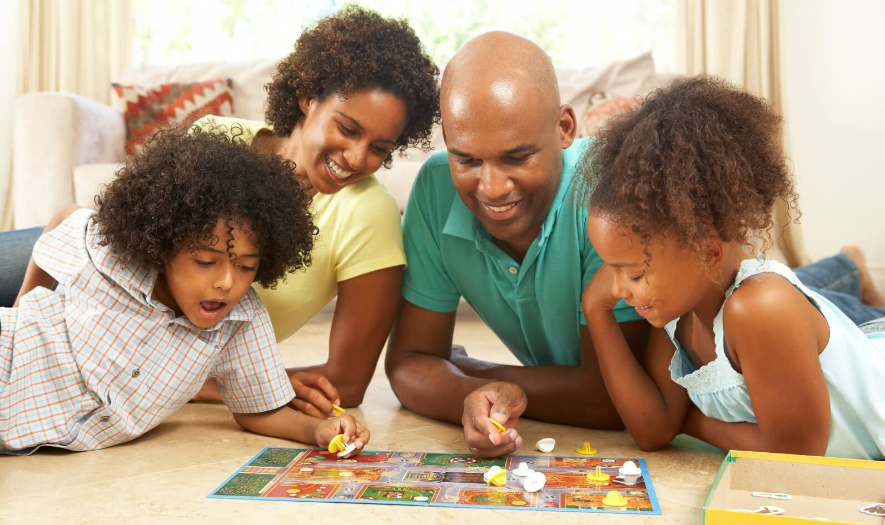
jugar juegos

Slide 5
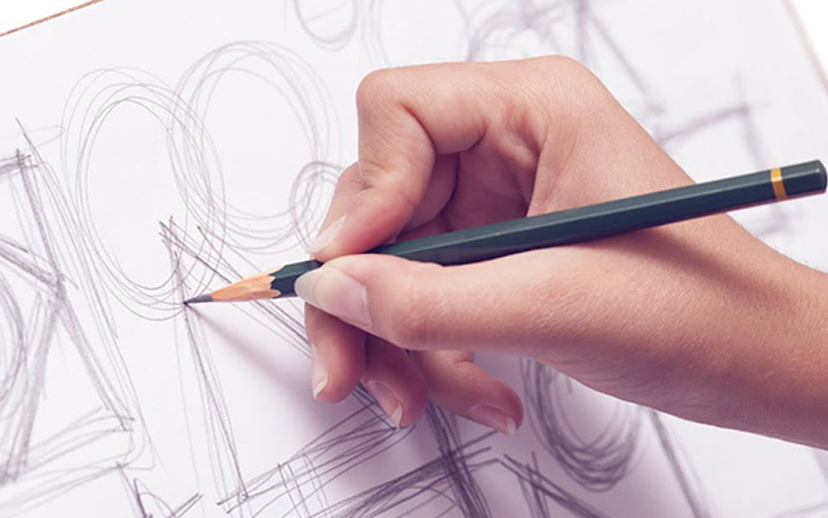
dibujar

Slide 6
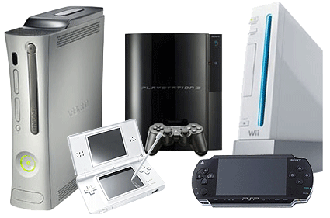
jugar videojuegos

Slide 7
leer

Slide 8
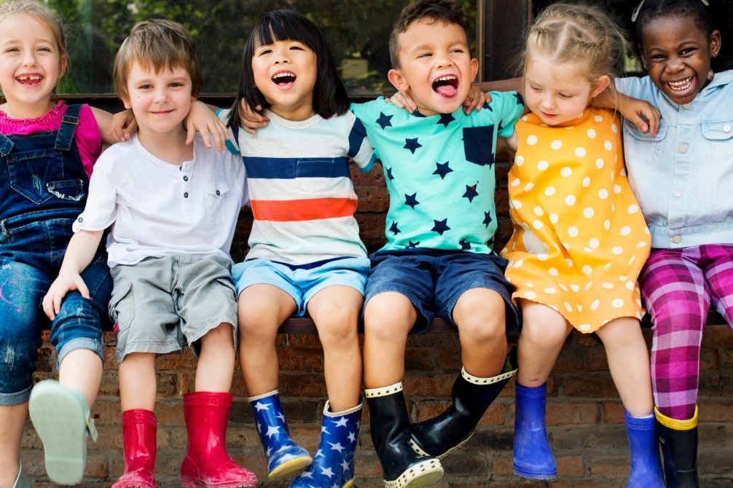
los amigos

Slide 9
me llamo…

Slide 10
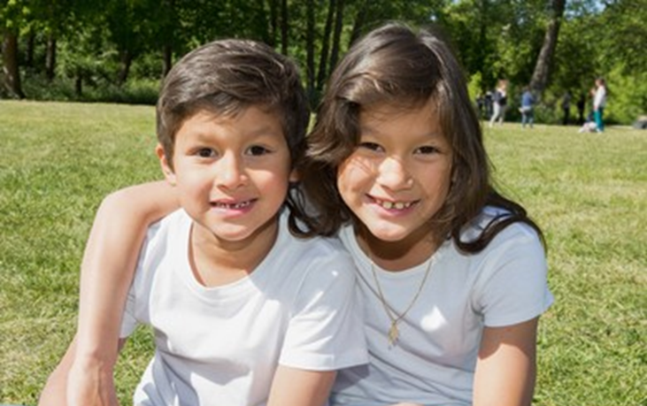
los primos

Slide 11
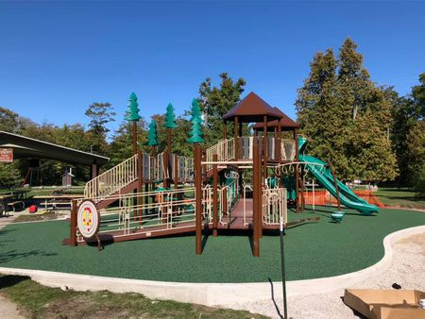
el parque

Slide 12
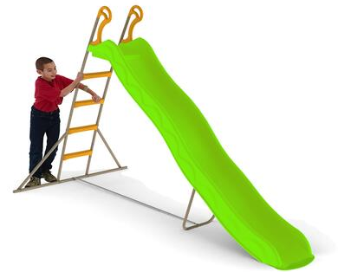
la resbaladilla

Slide 13
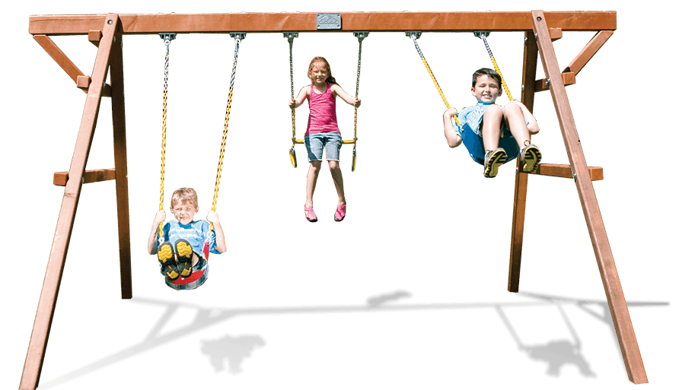
los columpios

Slide 14
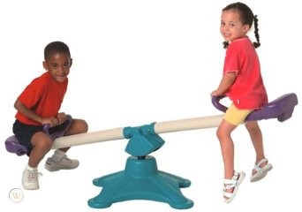
el subibaja

Slide 15
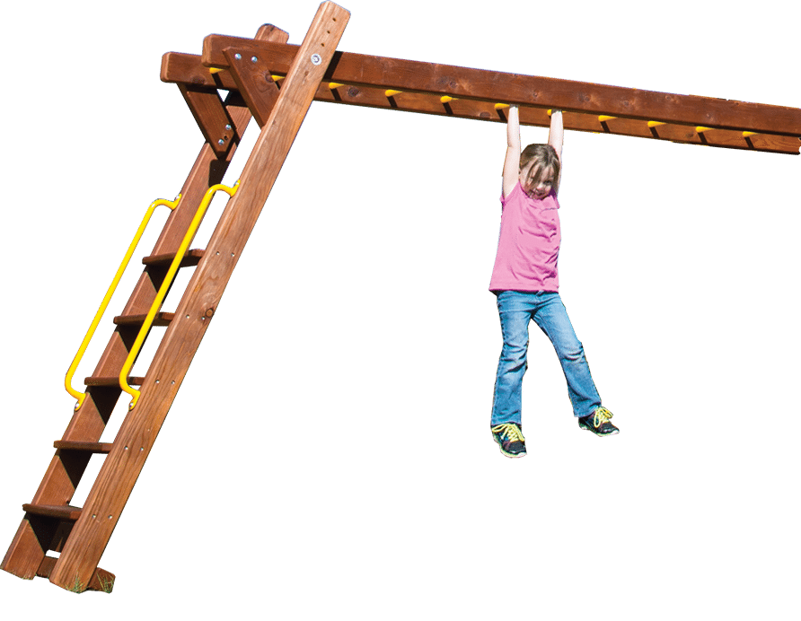
las barras

Slide 16
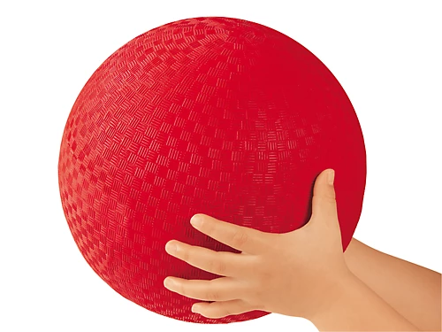
la pelota

Slide 17
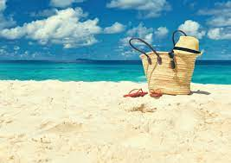
la playa

Slide 18
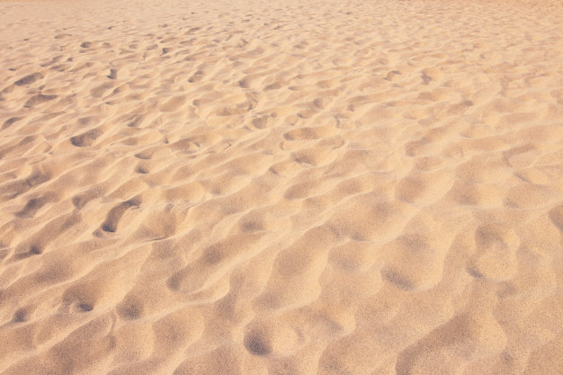
la arena

Slide 19
el agua

Slide 20
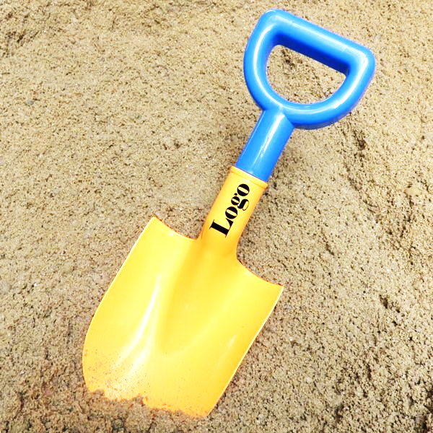
la palita

Slide 21
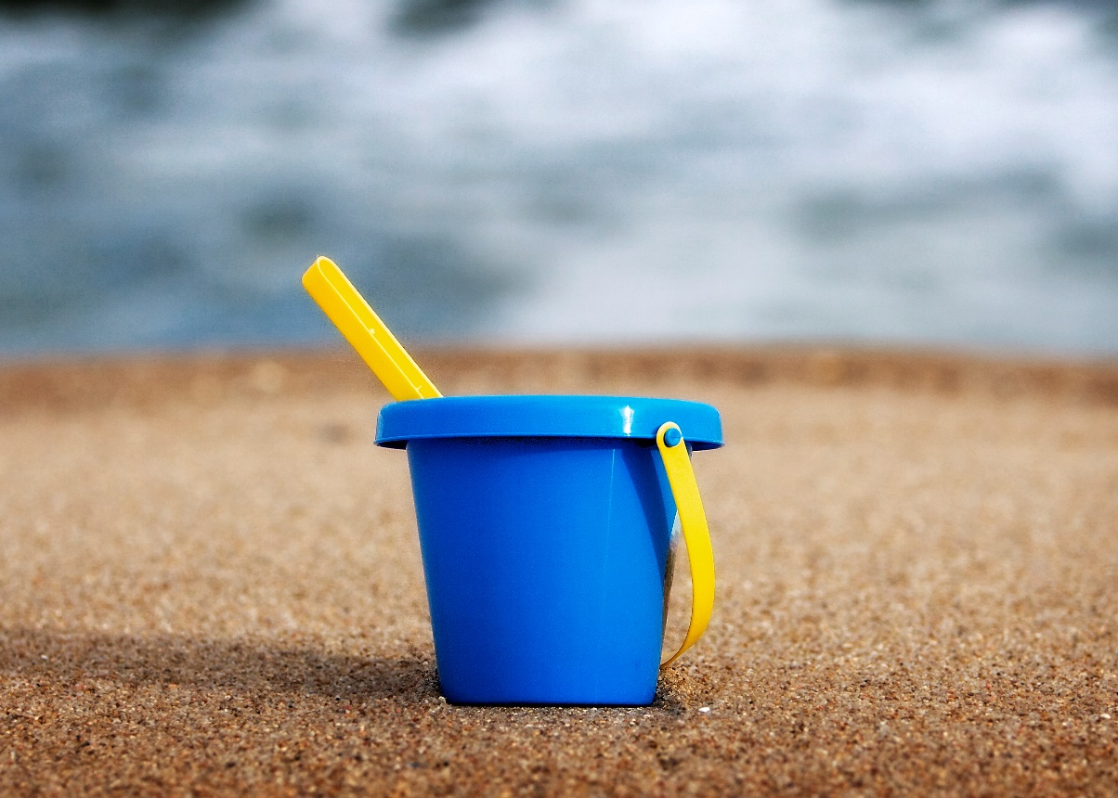
la cubeta

Slide 22
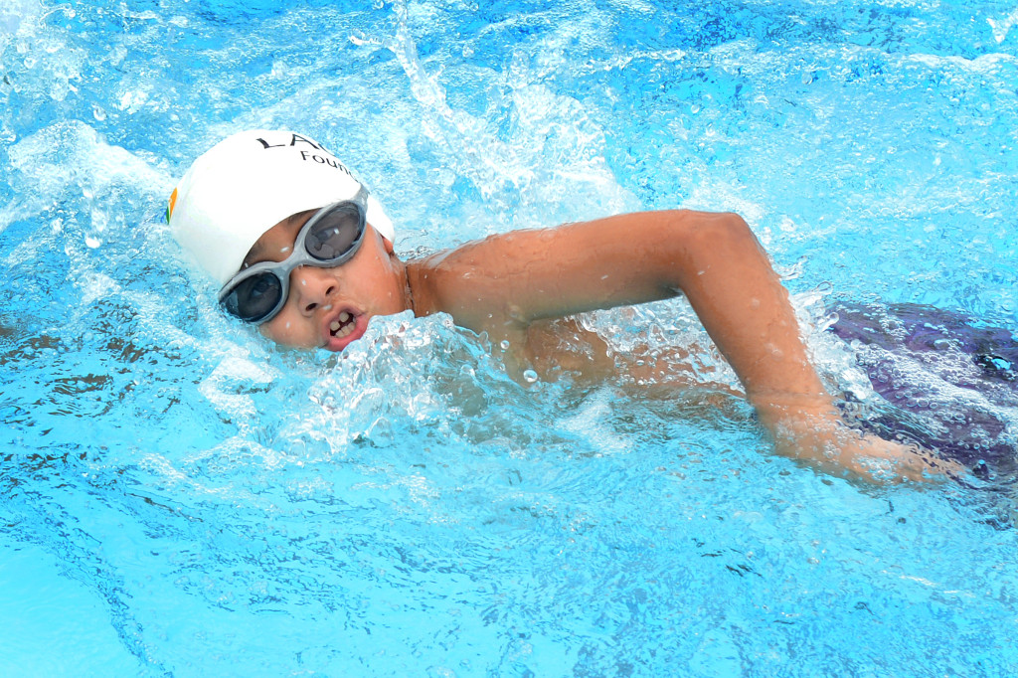
nadar

Slide 23
surfear

Slide 24
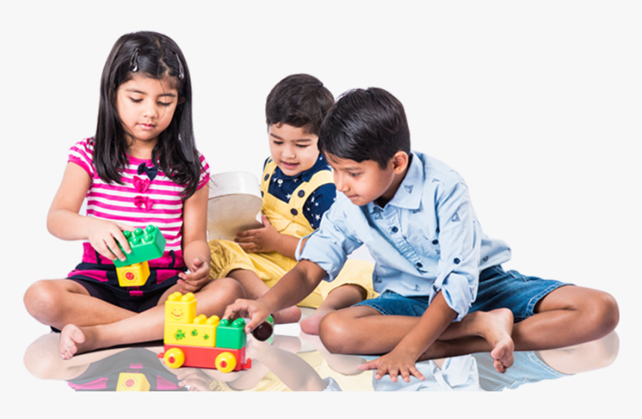
jugar con amigos

Slide 25
pasear

Slide 26
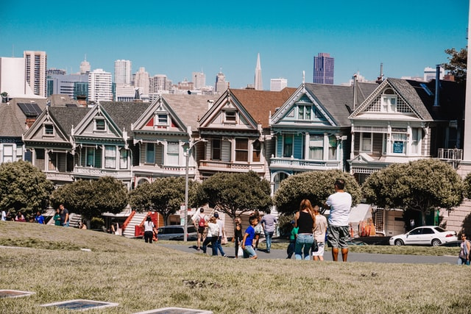
el barrio

Slide 27
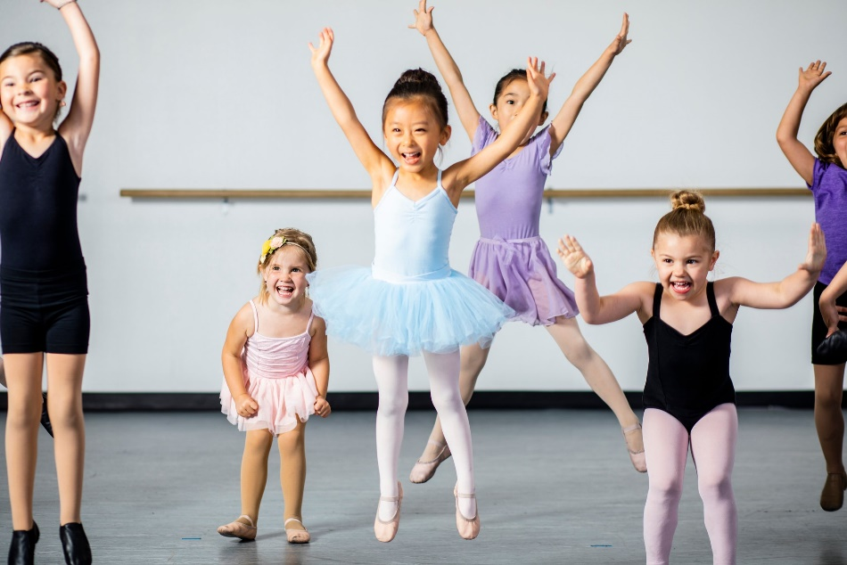
bailar

Slide 28
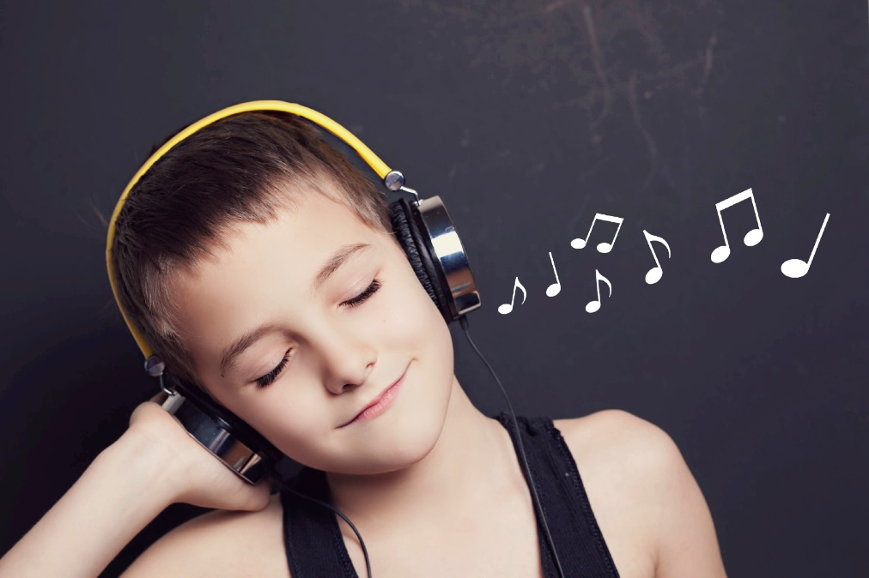
escuchar música

Slide 29
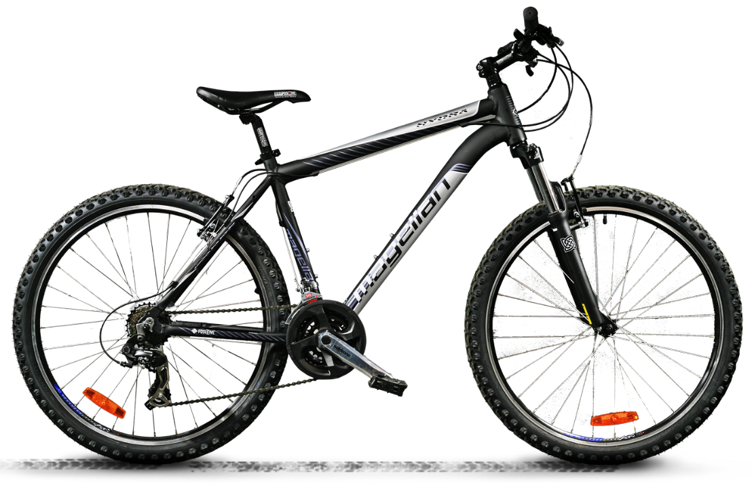
la bicicleta

Slide 30
las películas

Slide 31
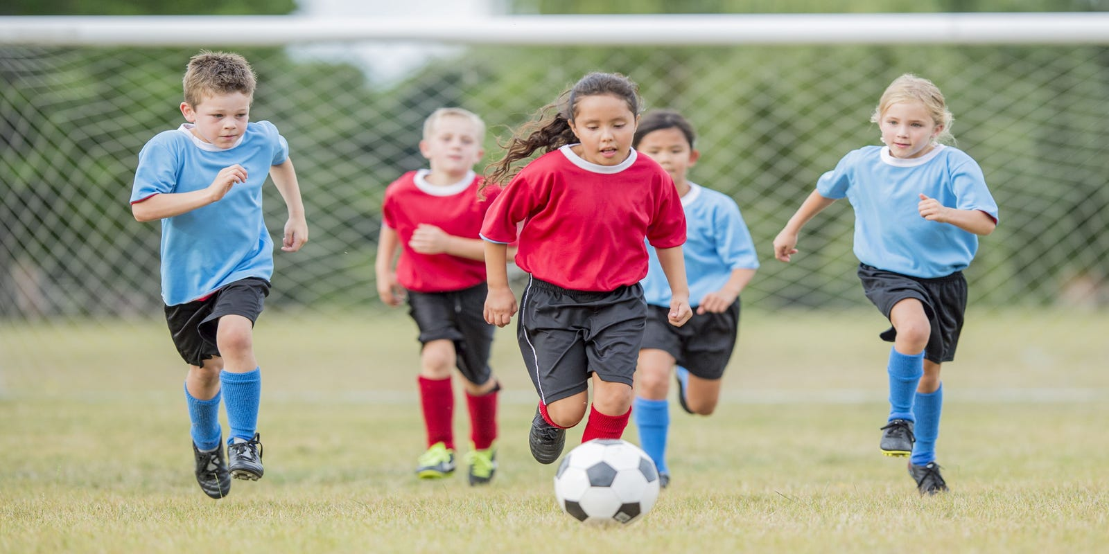
jugar fútbol

Slide 32
el campo

Slide 33
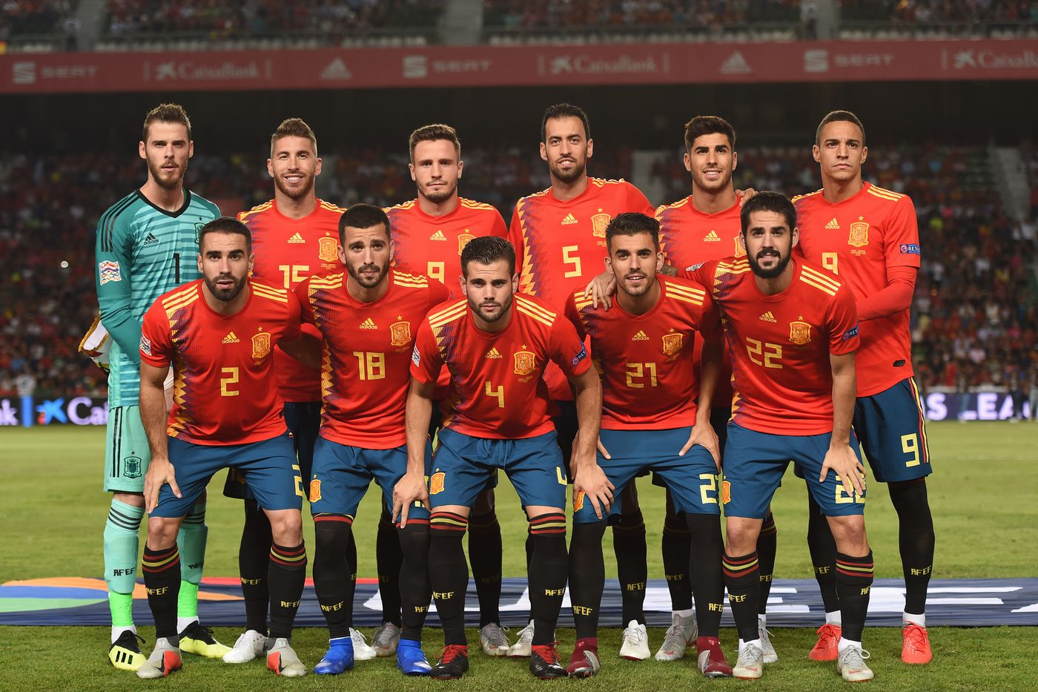
el equipo

Slide 34
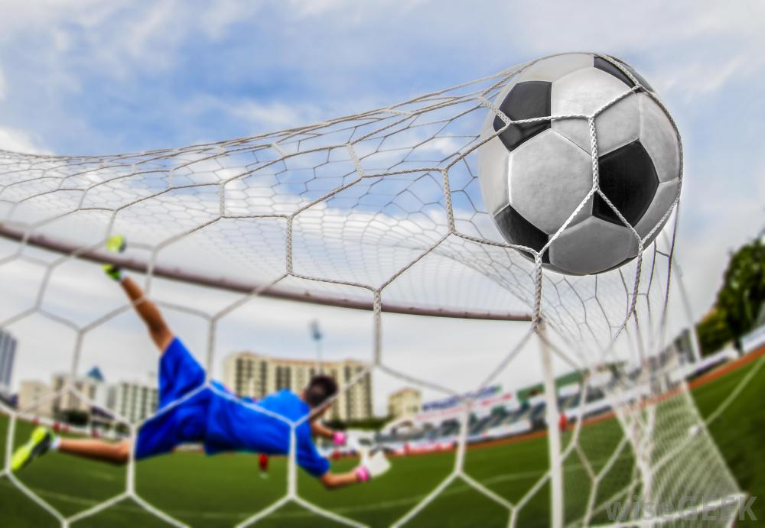
¡gol!

Slide 35
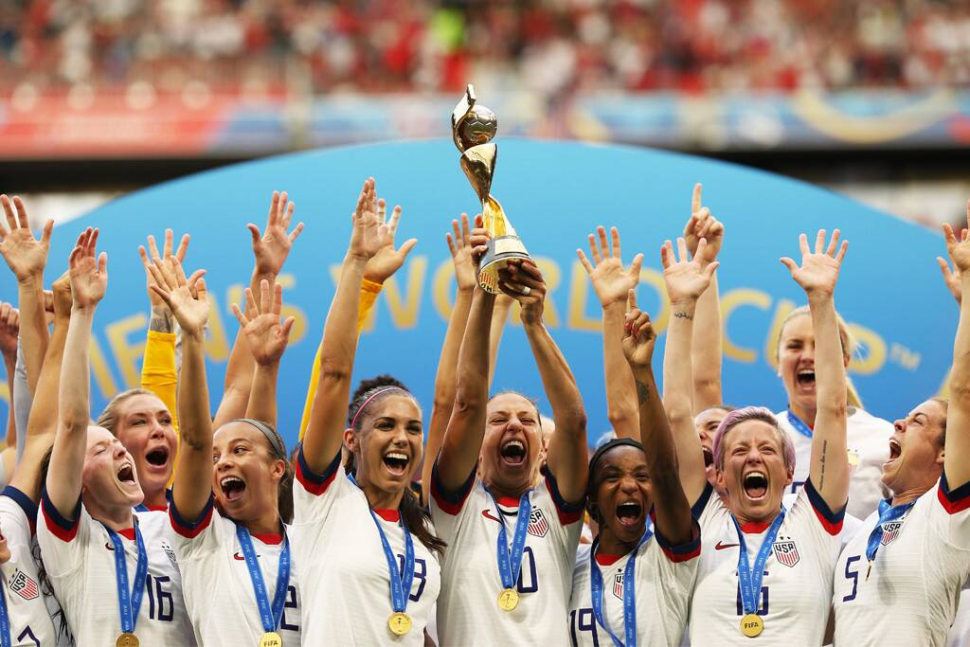
ganar

Slide 36
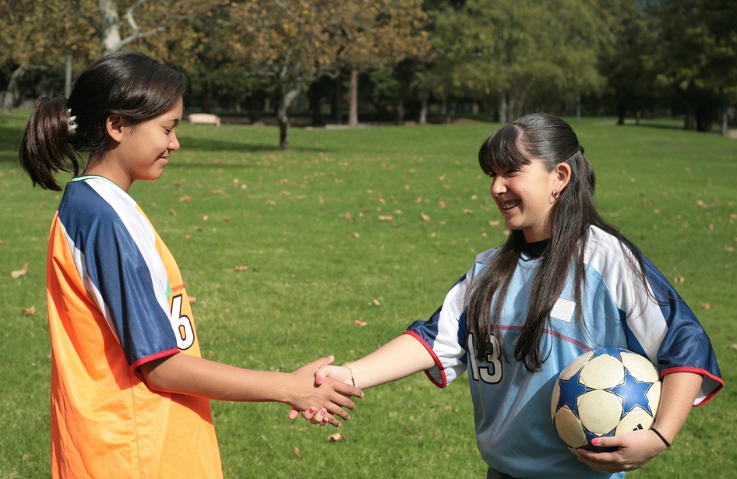
perder

Slide 37
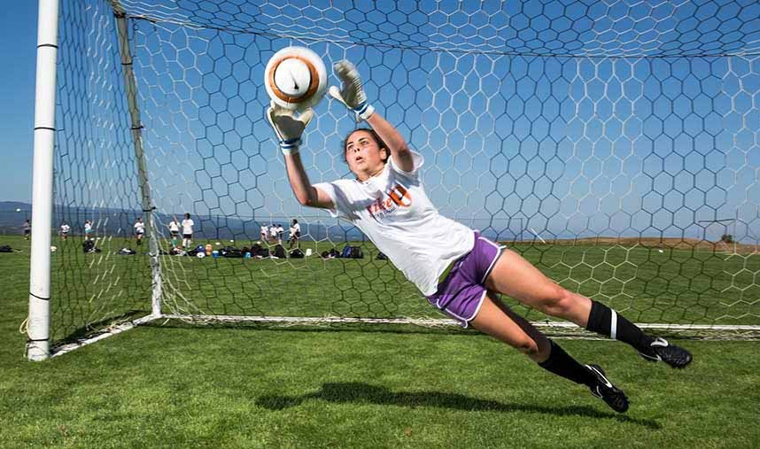
bloquear

Slide 38
patear

Slide 39
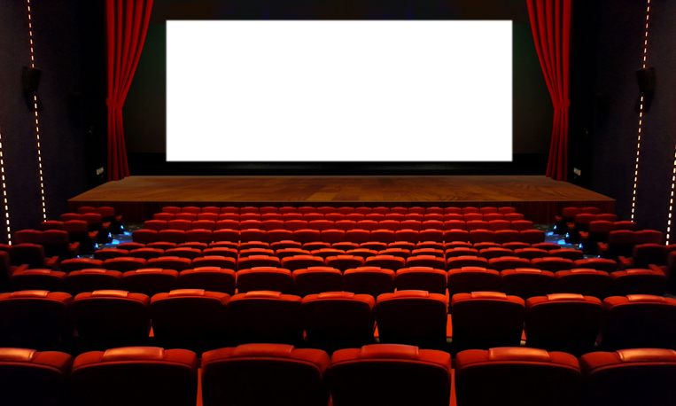
el cine

Slide 40
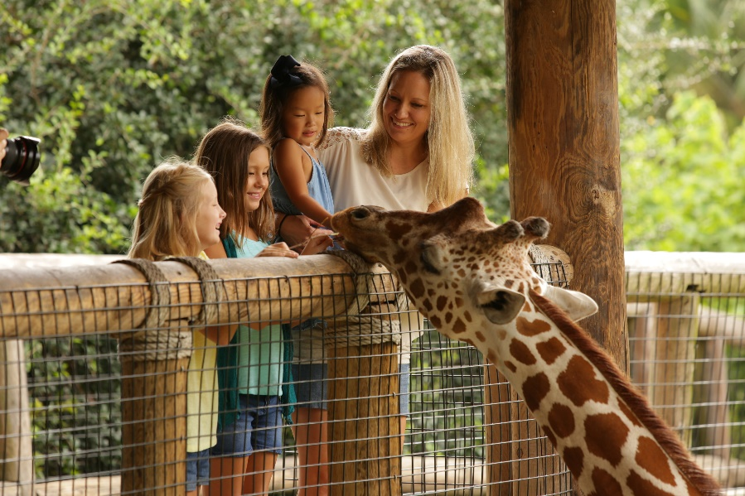
el zoológico/ el zoo

Slide 41
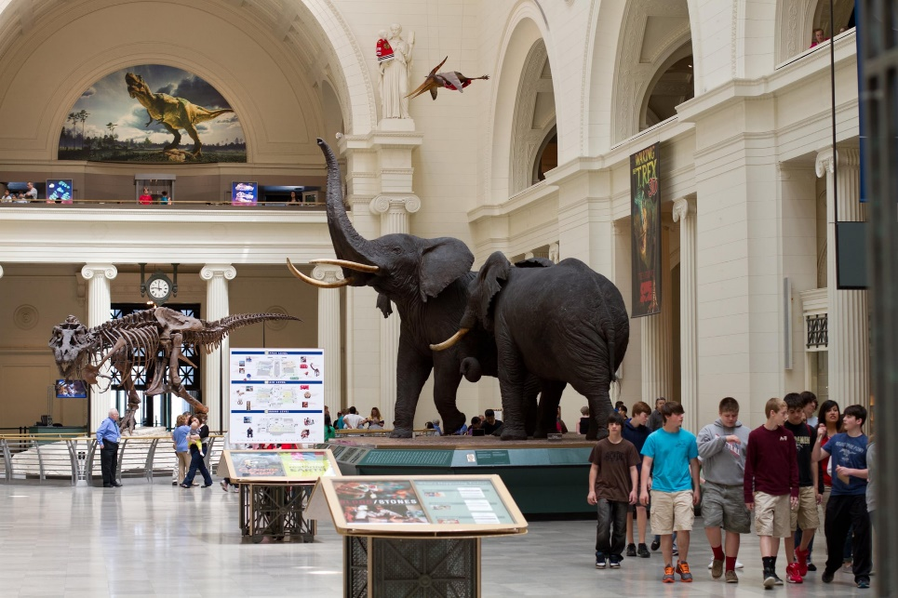
el museo

Slide 42
el banco

Slide 43
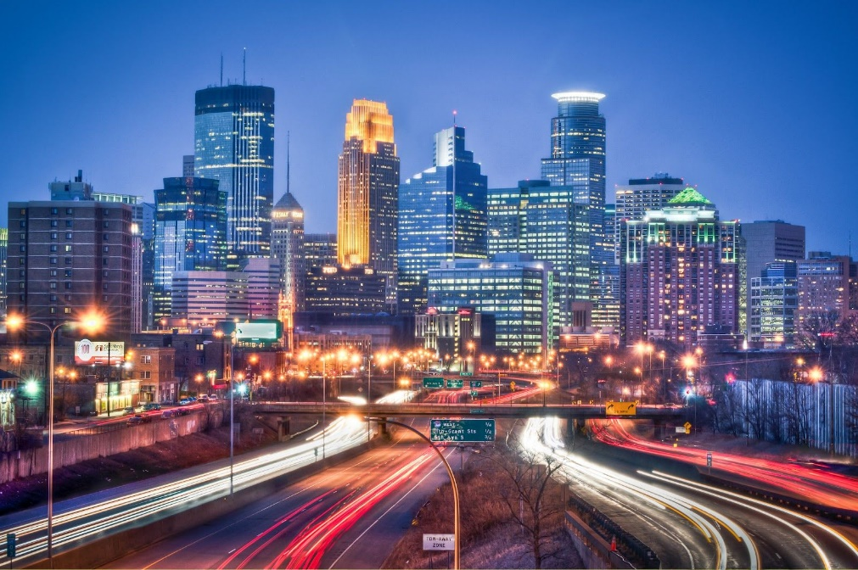
la ciudad

Slide 44
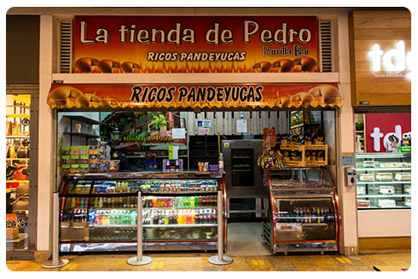
la tienda

Slide 45
el restaurante

Slide 46
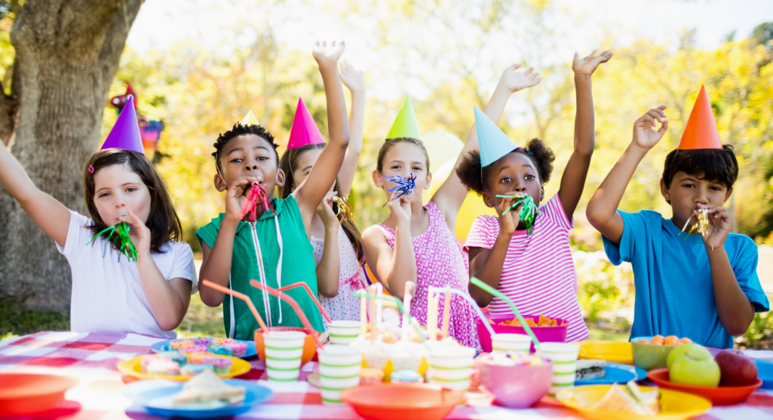
la fiesta

Slide 47
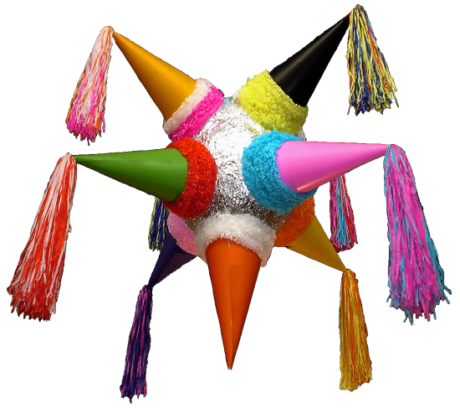
la piñata

Slide 48
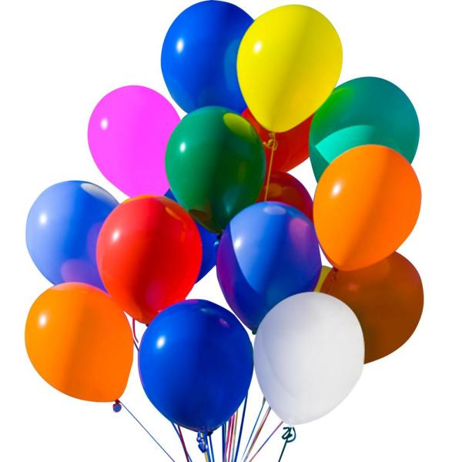
los globos

Slide 49
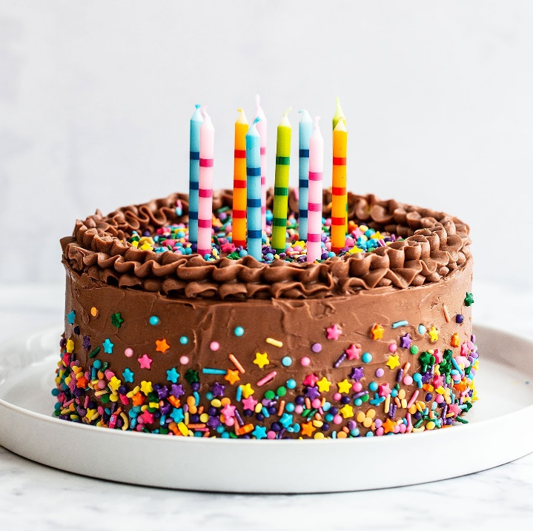
el pastel

Slide 50
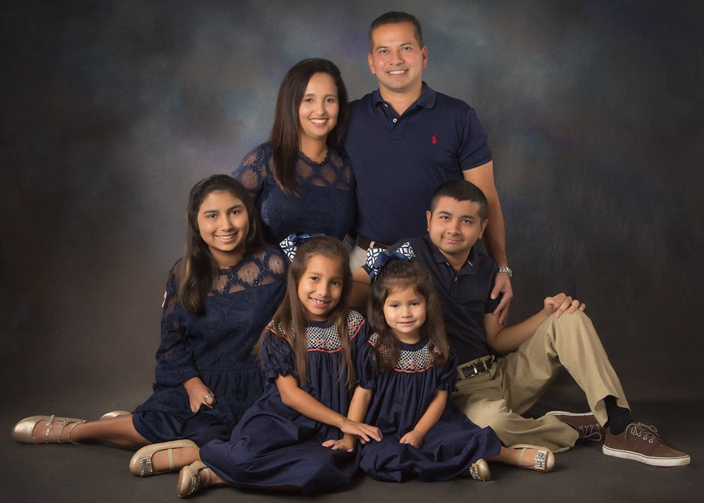
mi familia

Slide 51
¡feliz cumpleaños!

Slide 52
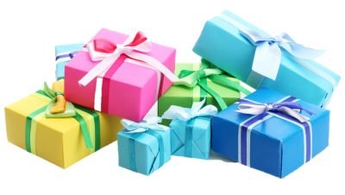
los regalos

Slide 53
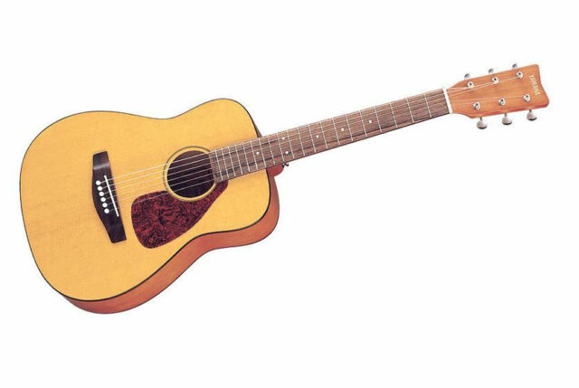
la guitarra

Slide 54
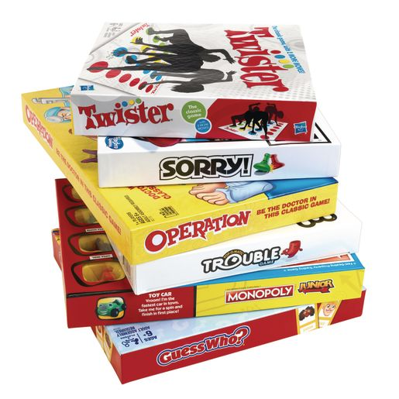
los juegos

Slide 55
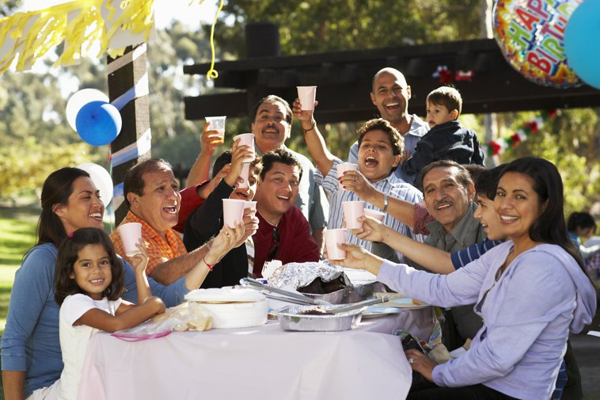
la celebración

Slide 56
uno

Slide 57
dos

Slide 58
tres

Slide 59
cuatro

Slide 60
cinco

Slide 61
seis

Slide 62
siete

Slide 63
ocho

Slide 64
nueve

Slide 65
diez

Slide 66
Vamos a
jugar

